Slide 1
Технологии Samsung для эффективной корпоративной мобильности
Всеволод Леонов
Менеджер по работе с ключевыми партнерами
Leonov.v@samsung.com

Slide 2
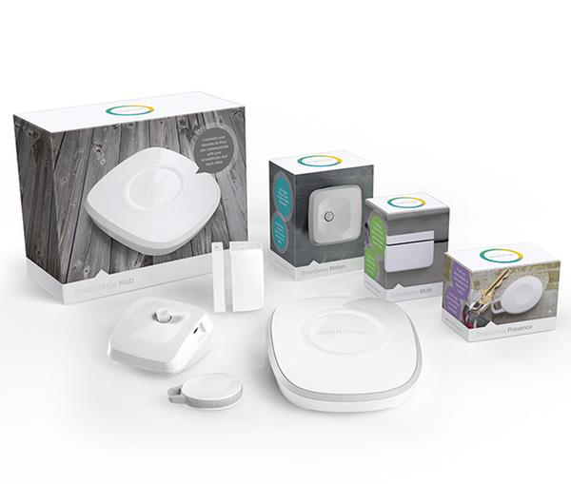
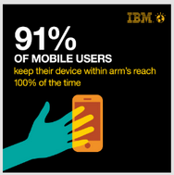
Корпоративная мобильность
Драйвер – B2C, но есть исключения
Переход количества в качество
Откуда берётся потребность
Smart-employee

Slide 3
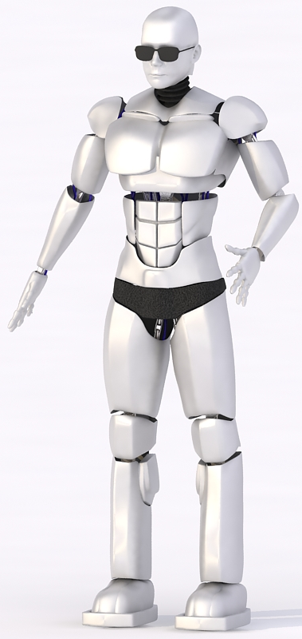
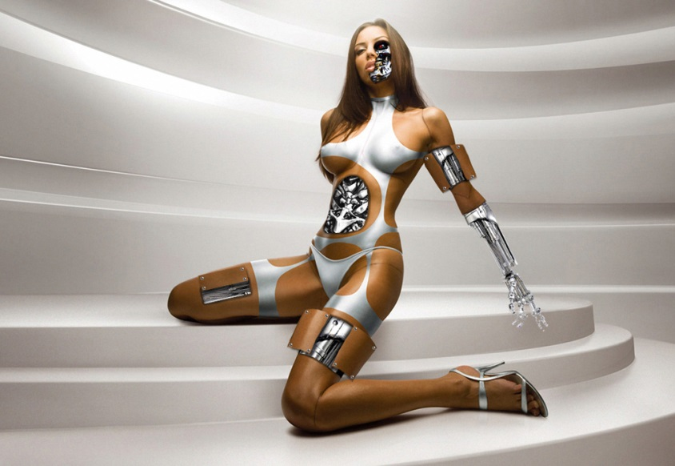
Парадигмы
Home-office -> человек-офис
Удлинение рабочего дня
Снижение пиковой нагрузки
Андроид -> это человек
Человек – шасси для смартфона/планшета
Mobile-centric civilization

Slide 4
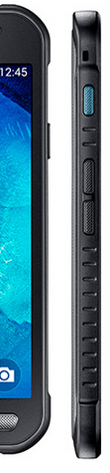
Эволюция B2B-mobility
Физическая защищенность
Аппаратная мощность
Программная мощность
Защита
Управляемость
Адаптируемость
Эволюция прикладного ПО

Slide 5


Технологии Samsung
KNOX
  MDM
  Kiosk Mode
  Segregation
  Container
  Wipe
  Configurator

Slide 6
Бизнес будущего
Homo mobilis
Dual persona
Автоматизированная система управления сотрудниками
Mobility-centric business

Slide 7
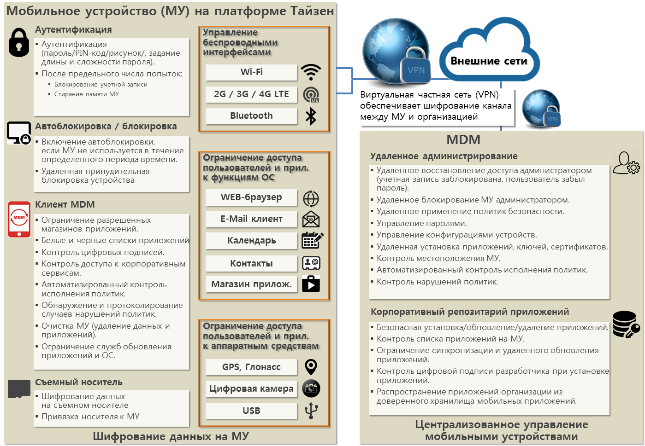
Tizen как апофеоз корпоративной мобильности

Slide 8
Спасибо!
Всеволод Леонов
Менеджер по работе с ключевыми партнерами
Leonov.v@samsung.com

